Slide 1
第07章 面向对象的设计模式
Object-Oriented Design Patterns

Slide 2




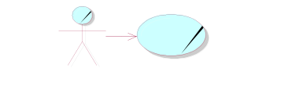




学习路线图
1
5
8
OO
6
3
4
OOP
2
DP
UML
7
9
… Case-Study …
10
……
……
……
……
学 习 路 线 图
-<number>-

Slide 3
软件是如何腐化的
一个任务
BOSS要求你写一个程序，提供给部门使用。它的功能是：
把一批个人信息从文件读取出来；
对这批个人信息，按照个人的ID卡号排序，最后输出到屏幕。
Person
-
id: int
如何实现呢？
-
name: string
+
Id() : int
+
Name() : string

Slide 4
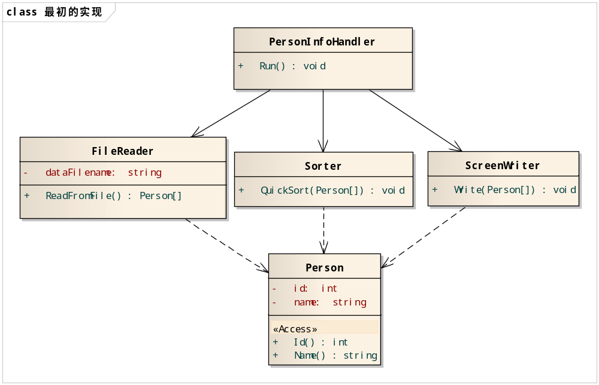
软件是如何腐化的
很快，你得到了下面的结构图：
这是设计方案符合面向对象思维方式，把相关操作封装到独立的类里面。你的程序很成功，很快就被部署到了公司各处！

Slide 5
软件是如何腐化的
需求发生变化
几个月后，BOSS告诉你，对于某些部门，由于数据量比较大，他们把新的数据改用数据库来存储了，而你需要修改程序同时支持两种读取方式。
考虑到很多其他公司的程序都在使用你的程序，你不能修改Run()的接口，否则会导致很多的程序需要重新编译和重新测试。
你决定增加一个全局变量，由调用方来告诉PersonInfoHandler来从哪里读取信息。

Slide 6
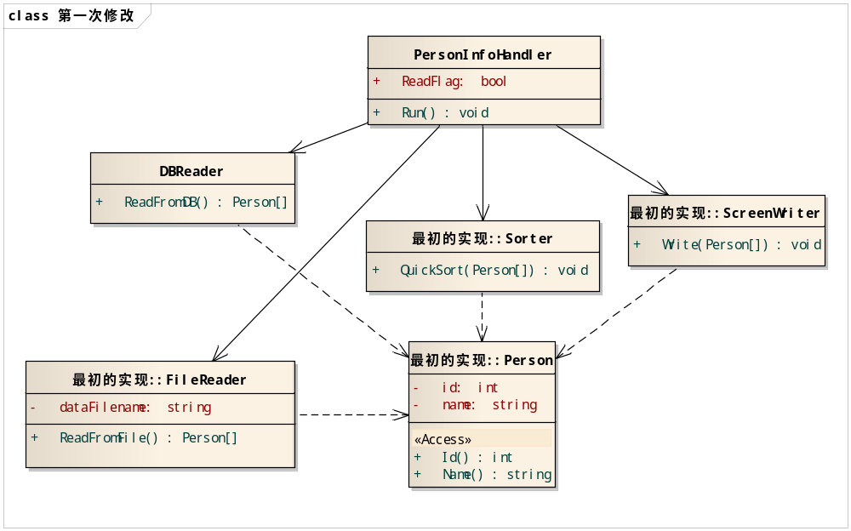
软件是如何腐化的
经过第一次修改后，类图变成下面这样：

Slide 7
软件是如何腐化的
又有新的需求了
几周后，BOSS又来了，告诉你，他希望不但可以在屏幕上看到程序执行结果，还可以打印出来留个备份。
这次的改动和上次相似。增加了一个新的全局变量和一个新的逻辑判断。

Slide 8
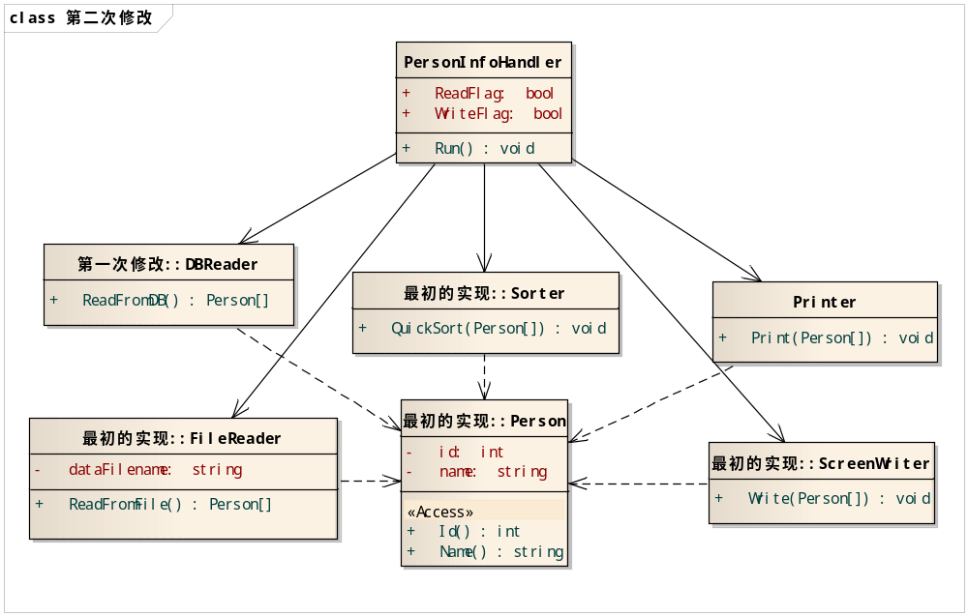
软件是如何腐化的
经过第二次修改后，类图变成下面这样：

Slide 9
软件是如何腐化的
经过两次修改，我们发现程序越来越脆弱，只要有一个新的需求，就会导致相当大的工作量，程序有着不必要的重复，越来越晦涩难懂。
如果又有新的需求呢？
增加一种新的数据源
新的输出位置
新的排序算法
不根据Id而是Name排序
程序将越来越难以修改和维护，这样的趋势会继续下去。程序就这样一步一步地腐化了。
为什么会这样？

Slide 10
分析原因
回顾前面的例子，我们可以发现，随着需求的变化，我们的软件：
一个简单的改动会导致有依赖关系的模块的连锁改动
进行一个改动时会导致程序的其他没有概念上关联的地方需要改动
低层实现的变化导致高层的策略需要变化
程序的功能依赖越来越多的低层模块，导致程序无法使用在其他场合，如果需要使用，必须经过大量修改
归根结底，是因为高层策略依赖于低层实现

Slide 11
需求总是在变化
“变化”，是软件开发过程中的一个不变真理。
不管软件当初设计的多么好，一段时间之后，总是需要成长和变化，否则软件就会“死亡”。
大多数软件项目中最不稳定的就是需求，需求处在一个持续变动的状态中。既然我们生活在这样一个世界中，就要保证我们的软件能够经受得住变化。

Slide 12
如何应对变化
面向对象分析设计能够使用如此广泛，正是因为使用面向对象分析设计，我们：
遵循面向对象的设计原则
使用面向对象的设计模式
持续不断地重构代码
这样可以让我们的软件承受住变化，在持续不断的演进过程中，一直保持好的灵活性、可扩展性和可维护性。

Slide 13
应用DIP和OCP的关键
找出潜在的抽象
高层策略，实际上指的是具体问题背后的抽象，是那些不随具体细节改变而改变的真理！
预测变化和寻找“贴切的”结构
一个模块不可能做到完全封闭，因此必须对模块应该对那种变化封闭做出选择，先猜测出最有可能发生的变化种类。
对于我们的例子，潜在的抽象和最有可能发生的变化是什么？
抽象：输入数据，对数据进行排序，之后输出数据。
可能的变化：数据输入来源、排序算法和规则、数据输出的方向。

Slide 14
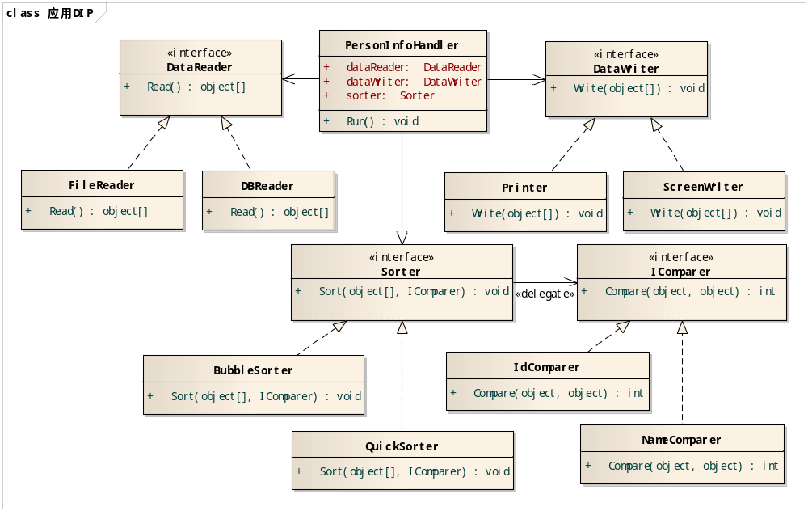
应用DIP和OCP

Slide 15
适当的应用DIP和OCP
使用DIP和OCP是有代价的
创建适当的抽象是要花费开发时间和精力的。抽象也增加了软件设计的复杂度。
对于那些虽然具体但却稳定的类，没有必要使用DIP
如果认为一个类不太可能改变，就不要应用DIP。
可以摔倒，但是不要在同一个地方摔倒两次
为了防止软件背负不必要的复杂度，我们允许自己摔倒。也就是说，在最初的设计中，我们不考虑可能发生的变化，假设变化不会发生。
当变化发生时，我们就创建抽象来隔离以后可能发生的同类变化，确保不再这个地方摔倒两次。

Slide 16
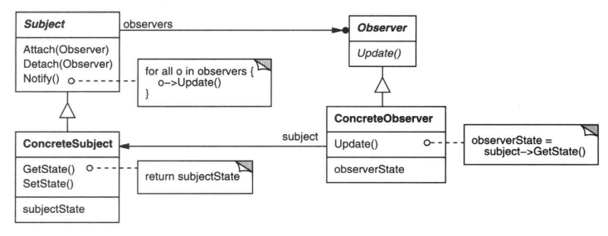
设计模式都是遵循OO原则的
观察者（Observer）
遵循DIP：Observer是一个抽象类，ConcreateObserver依赖于它，Subject的具体方法也依赖于它。虽然Subject不具有抽象方法，但它是逻辑抽象的，绝不应该被实例化。因此ConcreateSubject依赖于Subject也毫不违反DIP。
遵循OCP：使用该模式的动机就是为了在增加新的观察者时，被观察对象可以无需改动。被观察者可以保持封闭。

Slide 17
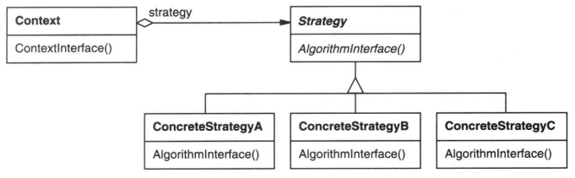
模式遵循原则
策略（Strategy）
封装算法族
遵循DIP：Strategy是一个抽象类，所有的ConcreateStrategy类都依赖于它。Context也依赖于它。
遵循OCP：增加新的具体策略，只需要从抽象的Strategy派生新的类并实现抽象接口即可，使用Strategy的Context可以保持封闭。

Slide 18
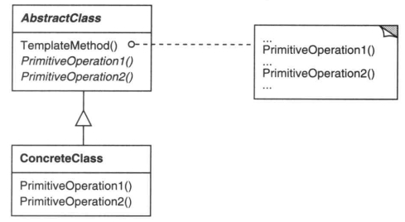
设计模式都是遵循OO原则的
模板方法（Template Method）
隔离算法中变化的部分
遵循DIP：AbstractClass是一个抽象类，所有的ConcreateClass类都依赖于它。而使用AbstractClass的Client也依赖于它。
遵循OCP：重新定义算法中的某些步骤，只需要从抽象的AbstractClass派生新的类并重新抽象接口，使用AbstractClass的Client可以保持封闭。

Slide 19
小结
用面向对象的思维方式去进行设计，几乎到处都可以看到DIP和OCP的身影。
很多设计模式其实都是由于遵从了DIP和OCP，因而使得使用设计模式的模块更易于修改和扩展。
进行设计的时候，不必刻意去使用设计模式，而是多运用DIP和OCP的方式思考问题，很可能最终的结果就是使用了“某一个”设计模式。

Slide 20
内容安排
模式基础
设计模式
GoF设计模式及应用
GRASP职责分配模式
模式与编程语言
模式与重构
-<number>-

Slide 21
模式？
模式在现实生活中随处可见
模式是对成功应用经验的总结与复用
-<number>-

Slide 22
模式无处不在
好莱坞电影模式
  社会题材、动作片、言情片、历史题材片…
中国象棋开局
  当头炮、顺炮、列炮、屏风马…
围棋布局
  星小目、三连星、中国流、宇宙流…
古代行军布阵
  八阵图、天门阵、一字长蛇阵…
建筑、服装、交通、社会、文化…诸多模式
-<number>-

Slide 23
计算机中的模式？
如何在已排序的列表中查找一个数？
1. 将列表一分为二。将要查找的值与中间元素的值相比较。如果相等，就找到我们要查找的值。如过要查找的值小于中间元素的值，将中间点设置为列表的新的顶点（并再次将列表一分为二）。如果要查找的值大于中间元素的值，将中间点设置为列表的新的尾点。然后再将列表一分为二。继续这种分割过程，直到列表不能再分为止。此时，如果要查找的值不再最后两个元素中，它就不在这个列表中
2. 使用折半查找
-<number>-

Slide 24
模式
Pattern
  A decorative design, as for wallpaper, made up of elements in a regular arrangement
  A recognizable combination of action, qualities, etc., characteristic of a particular person or population
通用问题的解决方案
来自建筑行业
  Christopher Alexander
  1977年《A Pattern Language》
-<number>-

Slide 25
Concept of Patterns
Each pattern describes a problem which occurs over and over again in our environments, and then describes the core of the solution to that problem, in such a way that you can use this solution a million times over, without ever doing it the same way twice.
-- Christopher Alexander,
A Pattern Language, 1977
-<number>-

Slide 26
模式的三大要素
C. Alexander: Each pattern is a three-part rule, which expresses a relation between a certain context, a problem, and a solution
  背景（context）：那些适合运用该模式的可重现情形
  问题（problem）：出现在背景中的一系列影响力，即目标与约束
  解决方案（solution）：可用于解决问题的经典设计形式或设计规则
-<number>-

Slide 27
模式的特点
模式可以解决实际问题
  模式可以解决具体问题，而不只是抽象原则或策略
模式是经受过考验的概念
  模式有实际解决问题的记录，而不是理论上的思索或推导
模式表达了一种关系
  模式不仅描述了模块，而且描述了更深层的系统结构与机制
模式具有很强的人文因素
  最佳模式通常具有良好的美感兼实用性
……
-<number>-

Slide 28
模式的形式（模板）
名字
  作为模式的标识或句柄
问题
  陈述问题，描述模式的意图与目标
背景
  描述模式中问题及其解决方案可重现的前提，决定了模式的可应用性
影响力
  描述相关的影响因素与约束，以及它们与设计目标之间的交互与冲突
  揭示了问题的复杂性，并定义了不同设计结果的折衷
-<number>-

Slide 29
模式的形式（续）
解决方案
  描述了解决问题的静态关系与动态规则
  还可描述注意事项以及模式的变形和特化
例子
结果
  运用模式后得到的系统状态或配置
基本原理
相关模式
已知应用
-<number>-

Slide 30
模式简史-1
1964 Christopher Alexander出版了Notes on the Synthesis of Form，该书尝试从一个不同的角度来看待建筑的过程
1977 Christopher Alexander出版了A Pattern Language一书
1987 Ward Cunningham和Kent Beck开始将一些建筑学概念应用到使用SmallTalk语言的软件开发中
1992 Jim Coplien出版了Advanced C++：Programming Style and Idioms一书
1992 Peter Coad在ACM上发表了他在分析模式方面的研究成果
1993 Erich Gamma的博士论文以及JohnVlissides、Ralph Johnson和Richard Helm的其它研究成果在ECOOP 93上发表
1993 Kent Beck、Grady Booch、Jim Coplien以及其他人组成了Hillside小组，提供一个讨论模式的论坛
-<number>-

Slide 31
模式简史-2
1994 第一次编程模式语言（Pattern Language of Programming, PLoP）大会举行
1994 Design Patterns: Elements of Reusable Object-Oriented Software出版
1996 Frank Buschmann与其他人合作出版了Pattern-Oriented Software Architecture: A System of Patterns一书
1997 Martin Flower出版了Analysis Patterns: Reusable Object Models一书
1999 Martin Flower与其他人合作出版了Refactoring：Improving the Design of Existing Code一处
……
-<number>-

Slide 32
内容安排
模式基础
设计模式
GoF设计模式及应用
GRASP职责分配模式
模式与编程语言
模式与重构
-<number>-

Slide 33
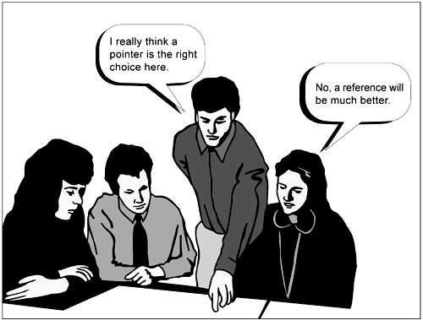
设计？
1.绝大多数开发人员和设计人员都是程序员出身，他们习惯于最熟悉的工具—即编写代码的文本编辑器—来思考！
2.设计主要是一个交流的活动，而程序员的交流能力通常非常糟糕！
Build for Today, Design for Tomorrow!
Maslow：如果你唯一的工具是锤子，你就会把所有的东西都当作钉子！
-<number>-

Slide 34
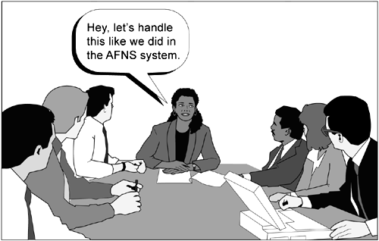
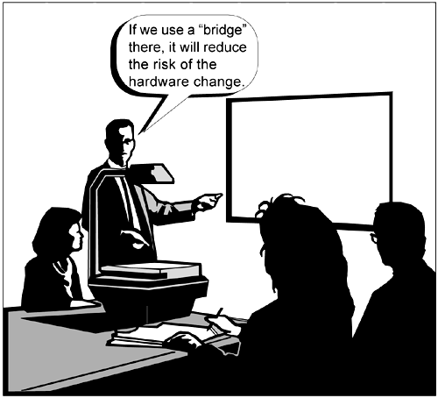
设计模式？
-<number>-

Slide 35
设计模式
什么是设计模式？
  设计就是解决方案—对某个问题的解决
  如果某个解决方案对某类问题都很有用
  这时就把它总结出来
  这就产生了设计模式
-<number>-

Slide 36
设计模式
是：
  优秀的设计范例
  从优秀设计方案中发现和总结出来的经验
  在实践中反复出现的设计问题的优秀解决方案
  设计者相互交流的基本术语：设计语言
  培养优秀设计师的一条捷径
不是：
  面向对象设计的框架
  可供简单组合的设计元件
  发明创造出来的创新思路
  解决面向对象设计问题的完整方案
-<number>-

Slide 37
设计模式的基本要素
1. 名称：用于助记，形象表示这个模式
2. 问题：这个模式可以解决什么问题
3. 解决方案：这个模式怎样解决这个问题的步骤与方法
4. 效果：使用这个模式与不使用这个模式有什么区别，它有什么优点和缺点
一个问题可以有多种解法，好的解法都可以找到很多种，每种都有优缺点；所以编程时不要死记方法，应该活学活用
-<number>-

Slide 38
设计模式的基本思想-1
软件是在不断进化的
  需求在不断改变，所以软件应该适应变化
  设计模式是为了让软件更加适应变化，有更多的可复用性；就是有变化时你不用从头重写一次这个软件
如何适应变化？
  就应该封装变化，让变化的影响最小
  封装复杂性，提供简单的接口
-<number>-

Slide 39
设计模式的基本思想-2
1. 松耦合
2. 针对接口编程，而不是针对实现编程
3. 继承、组合、委托、多态、参数化
-<number>-

Slide 40
设计模式相关术语
设计模式 vs 模式
设计模式 vs 设计原则
设计模式 vs 软件体系结构
设计模式 vs 习惯用法
-<number>-

Slide 41
设计模式 vs 模式
模式的含义更广，可用于任意的背景中
  设计模式是一种模式
  除设计模式外，在软件领域还有其他的模式
    分析模式、组织模式、过程模式、领域模式
设计模式是关于面向对象设计微结构的模式
  这种微结构又称为对象结构
  微结构指对象及其类之间的静态或动态关系
-<number>-

Slide 42
设计模式 vs 设计原则
设计原则是面向对象设计的指导思想
  设计模式只是更好地遵循这一指导思想的手段之一
设计模式是面向对象设计的具体技术
  设计模式抽象出成功设计的共性，并进行分类与标识
  设计模式通过描述对象、协作和职责将设计中的意图抽取出来
-<number>-

Slide 43
设计模式 vs 软件体系结构
软件体系结构所研究的对象粒度更大
  软件体系结构可以是为单个应用而设计
  设计模式通常是为了多个软件产品的生产线而设计
某些专家也将软件体系结构看作抽象层次更高的模式
  体系结构模式（宏模式）、设计模式（微模式）与习惯用法三个层次
-<number>-

Slide 44
设计模式 vs 习惯用法
习惯用法（idiom）所讨论的对象粒度更小
  习惯用法通常是与特定的程序设计语言有关
  设计模式通常只与特定的程序设计方法有关
习惯用法可看作抽象层次更低的模式
-<number>-

Slide 45
内容安排
模式基础
设计模式
GoF设计模式及应用
GRASP职责分配模式
模式与编程语言
模式与重构
-<number>-

Slide 46
经典设计模式：GoF
GoF（Gang of Four） 23种经典设计模式
 | 创建型 | 结构型 | 行为型
类 | Factory Method | Adapter_Class | Interpreter Template Method
对象 | Abstract Factory Builder Prototype Singleton | Adapter_Object Bridge Composite Decorator Facade Flyweight Proxy | Chain of Responsibility Command Iterator Mediator Memento Observer State Strategy Visitor
-<number>-

Slide 47
GoF模式分类-1
根据模式的目的(用来完成什么工作的)
  创建型模式
  结构型模式
  行为型模式
根据模式的作用范围(是处理类还是处理对象的)：
  类模式
  对象模式
-<number>-

Slide 48
GoF模式分类-2
创建型模式
  创建型类模式将对象的部分创建工作延迟到子类
  创建型对象模式将它延迟到另一个对象中
结构型模式
  结构型类模式使用继承机制来组合类
  结构型对象模式描述了对象间的组装方式
行为型模式
  行为型类模式使用继承描述算法与控制法
  行为型对象模式则描述一组对象怎样协作完成单个对象无法完成的工作
-<number>-

Slide 49
GoF设计模式
GoF 23种经典设计模式
 | 创建型 | 结构型 | 行为型
类 | Factory Method | Adapter_Class | Interpreter Template Method
对象 | Abstract Factory Builder Prototype Singleton | Adapter_Object Bridge Composite Decorator Facade Flyweight Proxy | Chain of Responsibility Command Iterator Mediator Memento Observer State Strategy Visitor
-<number>-

Slide 50
创建型模式
1 工厂方法 factory method
  定义一个用于创建对象的接口，让子类决定实例化哪一个类
2 抽象工厂abstract factory
  提供一个接口，不必指定具体类即可创建一族相关的或相依赖的对象
3 生成器builder
  将一个复杂对象的构建与它的表示分离， 从而同一构造过程可以创建不同的表示
4 原型prototype
  利用一个原型实例指定创建对象的类别，从而创建该原型的新对象副本
5 单例singleton
  保证一个类只有一个实例，并提供访问它的一个全局访问点
-<number>-

Slide 51
结构型模式
6 适配器 adapter
  将一个类的接口转换成客户希望的另外一个接口，使因为接口不兼容的类可以互相工作
7 桥 bridge
  将抽象部分与实现部分分离，使之可以独立的变化
8 组合 composite
  将对象组合成树型结构表示“部分-整体”层次结构，允许客户程序以统一方式处理单个对象与组合对象
9 装饰 decorator
  动态地给一个对象增加附加职责
-<number>-

Slide 52
结构型模式（续）
10 外观 façade
  为一个复杂的子系统提供一个简单的、统一的接口，这一接口使得子系统更易使用
11 享元 flyweight
  运用共享技术有效支持大量细粒度对象
12 代理 proxy
  为一个对象提供一个代理或占位符，从而控制对该对象的访问
-<number>-

Slide 53
行为型模式
13 解释器interpreter
  设计一种语言，定义其语法表示并提供一个基于该语法的解释器
14 模板方法template method
  定义一个操作的算法框架，而将一些步骤延迟到子类中表达；即允许子类重定义算法中的某些步骤，而无需改变算法的结构
15 职责链 chain of responsibility
  使多个对象都有机会处理请求，从而避免请求的发送者与接收者之间的耦合关系
  将接收对象连成一条链，并沿着这条链传递请求，直到有一个对象处理这个请求为止
-<number>-

Slide 54
行为型模式
16 命令 command
  将一个请求封装为对象，从而以不同请求将客户程序参数化；可以将请求排队或是记录请求日志，并支持undo操作
17 迭代器 iterator
  提供一种方法顺序访问一个聚和对象中各个元素，而又不暴露该对象的内部表示
18 中介者 mediator
  用一个中介者来封装一系列的对象交互。使各对象不需要显式的相互引用，从而使耦合松散，而且可以独立改变它们的交互
19 备忘录 memento
  在不破坏封装性的前提下，获取对象的内部状态并将其外部化，从而对象可以在以后恢复到原状态
-<number>-

Slide 55
行为型模式
20 观察者 observer
  在对象之间定义一对多依赖，从而一个对象改变状态时其依赖对象都可被通知并自动地更新
21 状态 state
  当对象的内部状态改变时，允许该对象改变其行为，就好像更换了类一样
22 策略 strategy
  定义一系列的算法，然后把它们封装起来，使它们可以相互替换。即算法可独立于使用它的客户而变化
23 访问者 visitor
  对一个对象结构的所有元素执行操作，无须改变所操作元素的类即可定义一个新操作
-<number>-

Slide 56
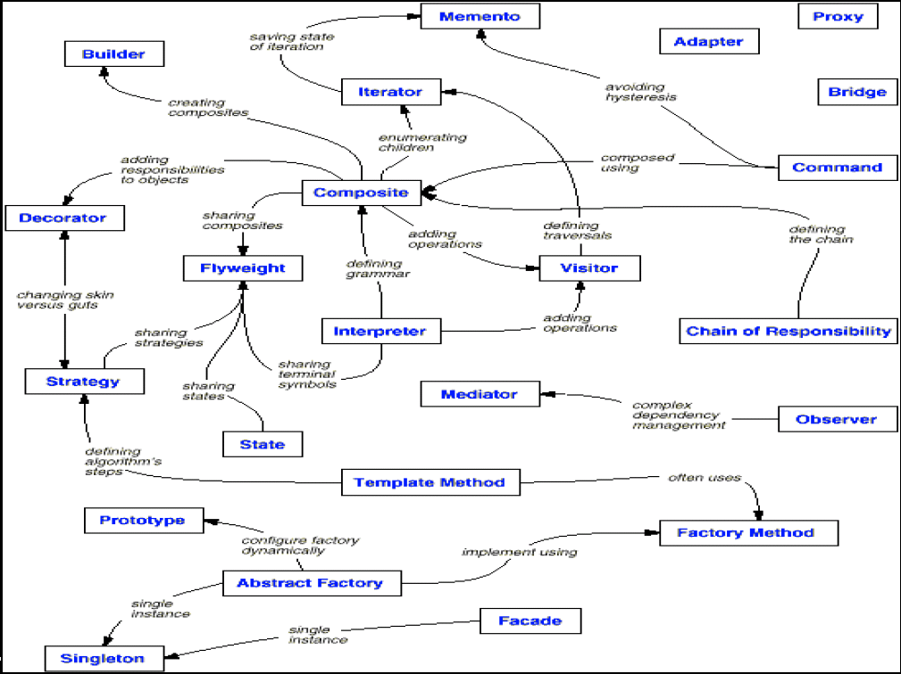
-<number>-

Slide 57
GoF应用-State模式-1
LegoSystem::ProcessColor(){
switch (color) {
case RED:
RedProcess();
break;
case GREEN:
GreenProcess();
break;
case YELLOW:
YellowProcess();
break;
}
};
//修改LegoSystem源代码
case BLUE:
BlueProcess();
break;
-<number>-

Slide 58
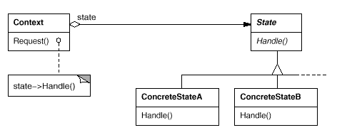
State模式-2
目的：允许一个对象在其内部状态改变时改变其行为
结构
适用性：
  一个对象的行为取决于它的状态，并且它必须在运行时刻根据状态改变它的行为
  一个操作中含有庞大的多分支的条件语句，且这些分支依赖于该对象的状态。这个状态通常用一个或多个枚举常量表示
  State模式将每一个条件分支放入一个独立的类中；这使得可以根据对象自身的情况将对象的状态作为一个对象，这一对象可以不依赖于其他对象而独立变化
-<number>-

Slide 59
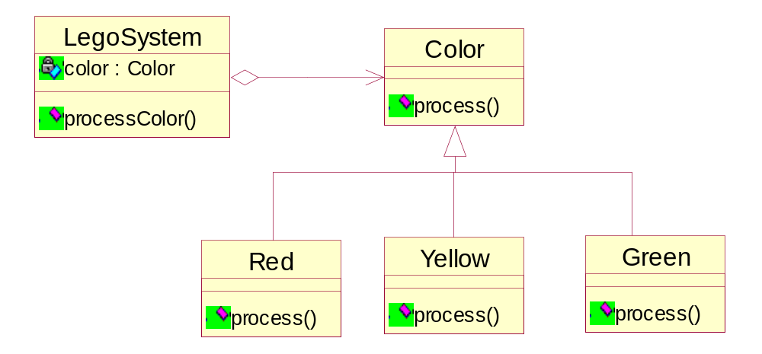
State模式-3
-<number>-

Slide 60
State模式-4
LegoSystem::ProcessColor(){
Color->Process();
};
CColor{ public:
virtual void Process();
}
void CRed::Process(){
RedProcess();
};
void CGreen::Process(){
GreenProcess();
};
void CYellow::Process(){
YellowProcess();
} ;
State模式满足OCP
//仅需要增加新的类，
//原有代码不需要任何变动
void CBlue::Process(){
BlueProcess();
};
-<number>-

Slide 61
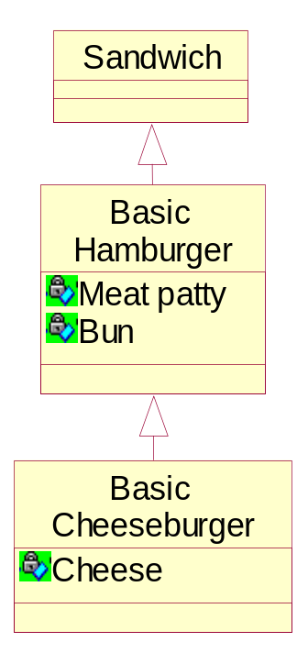
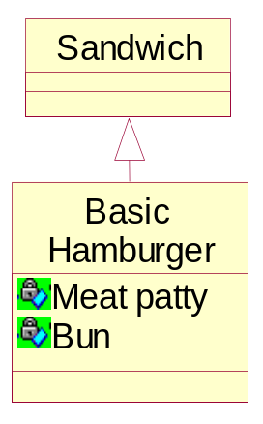
汉堡店-1
增加奶酪？
加入洋葱？
-<number>-

Slide 62
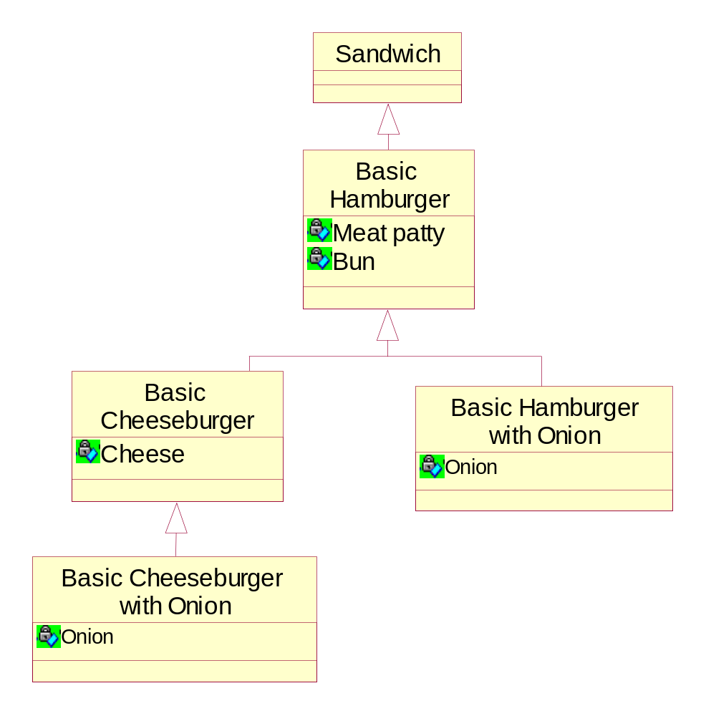
汉堡店-2
加入洋葱？
加入西红柿？
-<number>-

Slide 63
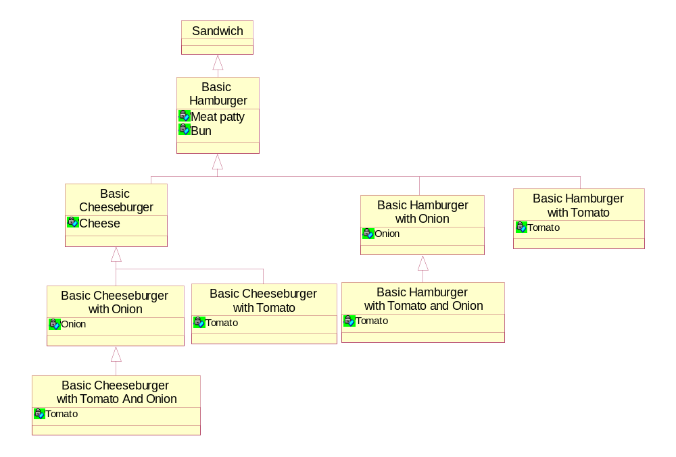
汉堡店-3
加入西红柿？
-<number>-

Slide 64
汉堡店-4：问题
类爆炸性增长（指数级别：2^{n}）
  再增加一种调料（如生菜），则多出8个类
  继续增加一种调料（如番茄酱），则多出16个类
破坏单点维护能力
  如添加一个简单的getPrice方法，将会受到严重的影响？
实际情况呢？
  我们可以把每层调料都看作是在普通汉堡或三明治上附加的装饰物
-<number>-

Slide 65
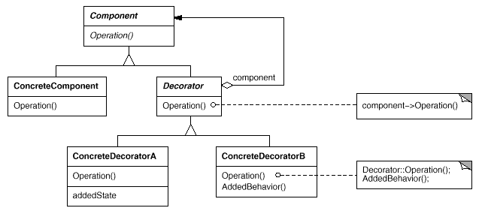
GoF： Decorator模式
目的：动态地给一个对象添加一些额外的职责（就增加功能来说，Decorator 模式相比生成子类更为灵活）
结构：
适用性：
  在不影响其他对象的情况下，以动态、透明的方式给单个对象添加职责。
  处理那些可以撤消的职责。
  当不能采用生成子类的方法进行扩充时
    可能有大量独立的扩展，为支持每一种组合将产生大量的子类，使得子类数目呈爆炸性增长
    可能是因为类定义被隐藏，或类定义不能用于生成子类
-<number>-

Slide 66
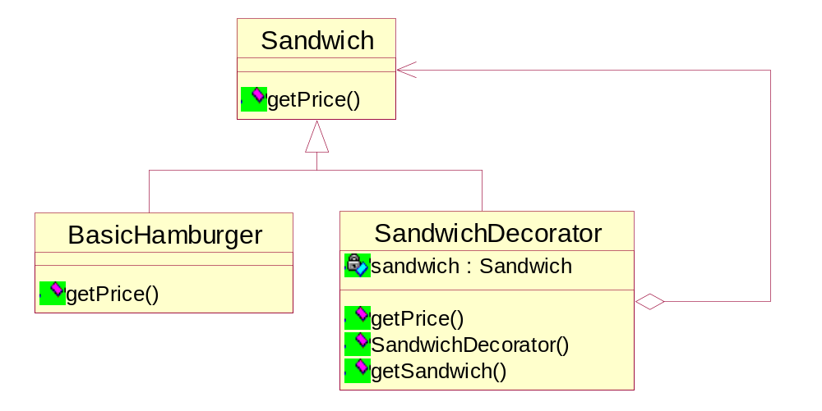
汉堡店：Decorator模式
-<number>-

Slide 67
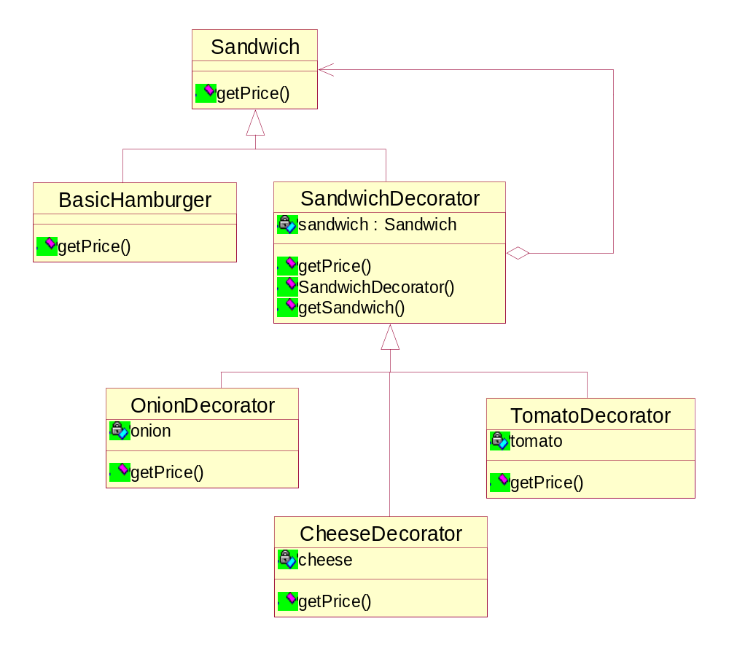
应用Decorator模式
-<number>-

Slide 68
模式思维
如何应用设计模式
  “任何问题都可以通过增加一个间接层次来解决。”（抽象层）
  这话不是严格的正确，但是经常是解决问题的有效指导思想
设计模式的核心思维
  多态包容是诸多设计模式中都反复出现的经典技术。掌握了多态包容，就能够在实践中自然而然地运用多种设计模式
  多态包容：一个宿主对象中包含基类型（或接口）引用，并将一部分行为委托给这个引用所指向的实际对象，使自己的行为可以根据该实际对象的不同而有所不同
-<number>-

Slide 69
可复用的Button
13681312345
Button keyPower =
powerKeySingleton();
Button keyDial =
dialKeySingleton();
Button key9 = new Button(“9”);
-<number>-

Slide 70
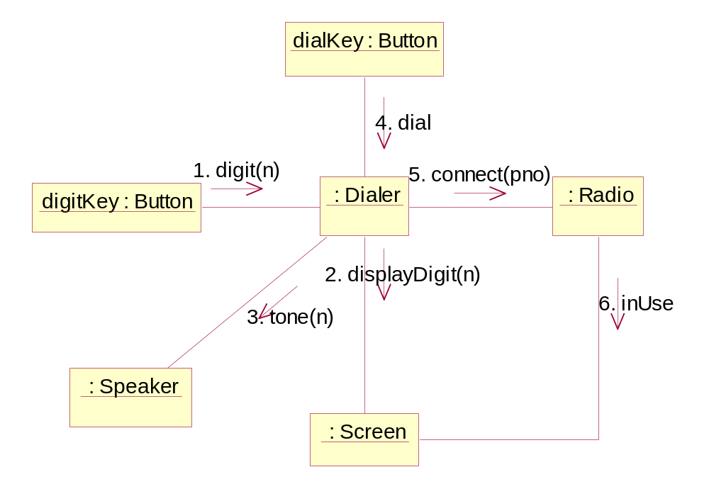
“拨电话” 的协作图
-<number>-

Slide 71
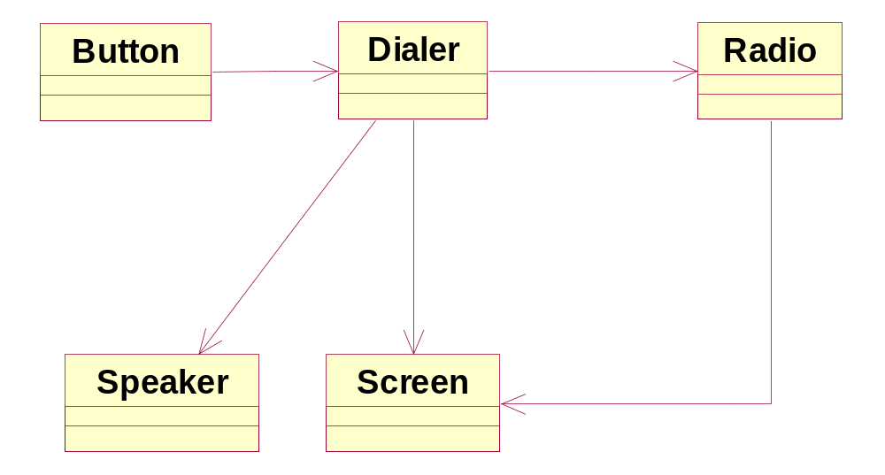
观察静态结构（类图）
-<number>-

Slide 72
根据类图试写Button代码
public class Button {
private Dialer myDialer;
public Button(Dialer dialer)
{
myDialer = dialer;
}
public buttonPressed(String token)
throws NumberFormatException
{
int digit = Integer.parseInt(token);
dialer.digit(digit);
}
}
Button与Dialer之间出现耦合，从而破坏了Button的可复用性
我们考虑增加一个间接层来解决？
-<number>-

Slide 73
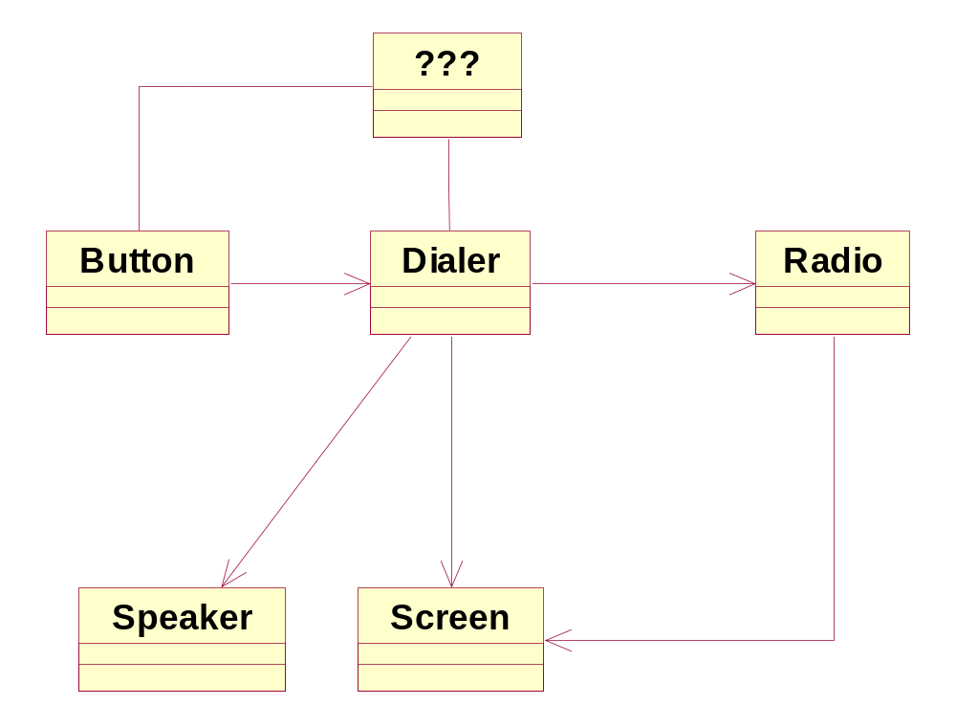
添加一个间接层？
添加一个怎样的类？
两个关系是怎样的？
?
?
X
-<number>-

Slide 74
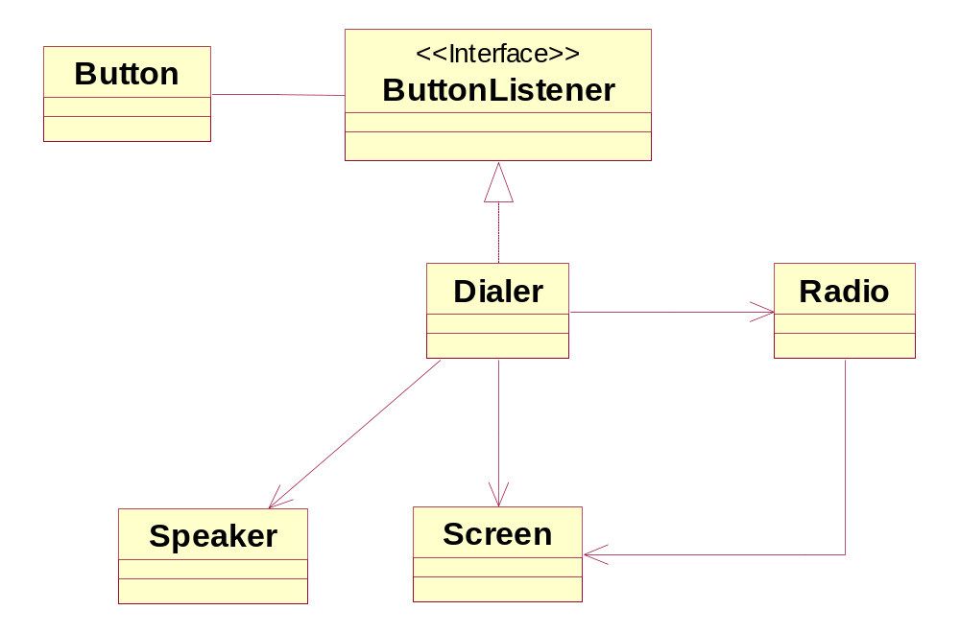
改进设计—Active Server模式
面向对象设计对付类耦合的基本对策：将两个类之间的关联转变为一个类与一个接口之间的关联，或者两个接口之间的关联
-<number>-

Slide 75
新的问题？
interface ButtonListener {
public void buttonPressed(int token)
}
public class Dialer implements ButtonListener {
public void buttonPressed(int token)
…
}
问题在于：Dialer为什么一定要能够处理buttonPressed事件？为什么一定要求Dialer能够接受int型的数值作为输入？如果Dialer是已经做好的配件，只能接受一个字符串表示的电话号码，又该怎么办？这种设计限制了Dialer的可复用性
-<number>-

Slide 76
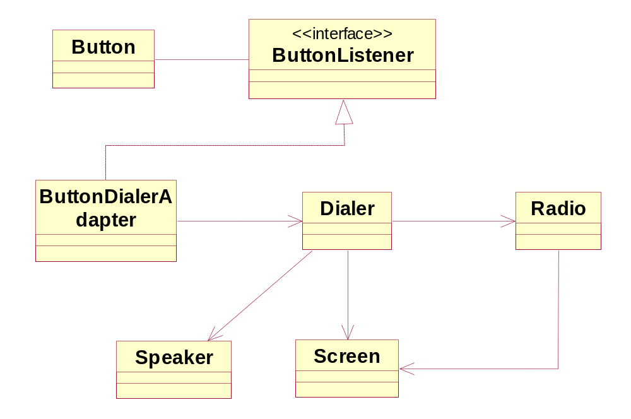
再增加一个间接层
-<number>-

Slide 77
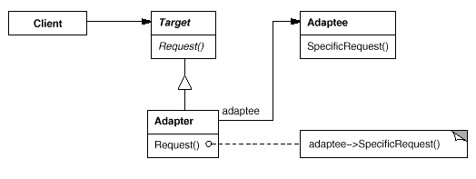
GoF：Adapter模式
目的：将一个类的接口转换成客户希望的另外一个接口；Adapter 模式使得原本由于接口不兼容而不能一起工作的那些类可以一起工作
结构：
适用性：
  使用一个已经存在的类，而它的接口不符合需求
  创建一个可以复用的类，该类可以与其它不相关的类或不可预见的类（即那些接口不一定兼容的类）协同工作
  使用一些已经存在的子类，但是不可能对每一个都进行子类化以匹配它们的接口；对象Adpater可以适配它的父类接口
-<number>-

Slide 78
代码实现
interface ButtonListener {
void buttonPressed(int digit);
}
public class Dialer {
public void dial(String pno) { radio.connect(pno);}
}
public class ButtonDialerAdapter
implements ButtonListener {
StringBuffer myPho = “”;
Dialer myDialer;
…
void buttonPressed(int digit) {
if (digit == DIAL_SIGNAL) myDialer.dial(myPho);
else myPho.append(digit);
}
}
-<number>-

Slide 79
引发潜在问题
既然Dialer只在拨号时反应，那么按下数字键时，如何让Speaker发音？
-<number>-

Slide 80
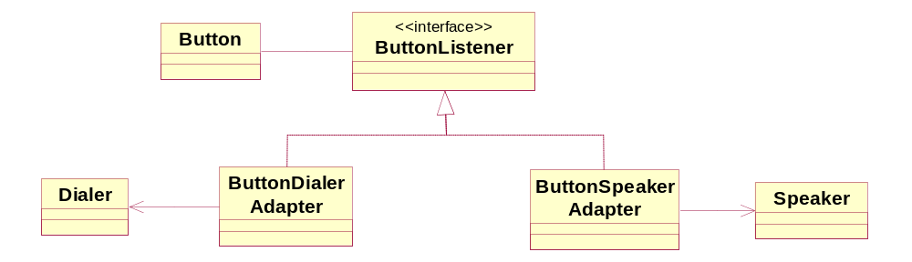
如法炮制
现在的关键问题是，Button必须可以在被按下的时候，通知数量未知的监听者，或者说“观察者（observer）”
-<number>-

Slide 81
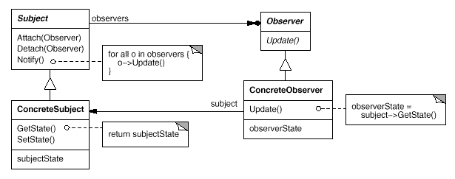
GoF：Observer模式
目的：定义对象间的一种一对多的依赖关系，当一个对象的状态发生改变时, 所有依赖于它的对象都得到通知并被自动更新
结构：
适用性：
  当一个抽象模型有两个方面, 其中一个方面依赖于另一方面。将这二者封装在独立的对象中以使它们可以各自独立地改变和复用
  当对一个对象的改变需要同时改变其它对象, 而不知道具体有多少对象有待改变
  当一个对象必须通知其它对象，而它又不能假定其它对象是谁。换言之, 你不希望这些对象是紧密耦合的
-<number>-

Slide 82
实现Observer
public class Button {
private int myDigit = INVALID_DIGIT;
private LinkedList observers = null;
boolean addObserver(ButtonListener bl) {
return observers.add(bl);
}
void pressed() {
ListIterator li = observers.listIterator();
while (li.hasNext()) {
ButtonListener bl = (ButtonListener)li.next();
bl.buttonPressed(myDigit);
}
}
} // 忽略了对类型不匹配的检查
-<number>-

Slide 83
换个思路
13681312345
对于Button本身来说，它只需要知道自己是否被按下，如果被按下，则激发一个操作，而具体激发什么操作应该由相应的实施该操作的类来实现
-<number>-

Slide 84
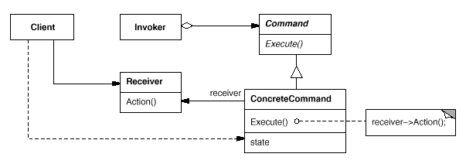
GoF：Command模式
目的：将一个请求封装为一个对象，从而使你可用不同的请求对客户进行参数化；对请求排队或记录请求日志，以及支持可撤消的操作
结构：
适用性：
  抽象出待执行的动作以参数化某对象
  在不同的时刻指定、排列和执行请求
  支持取消操作
  支持修改日志，这样当系统崩溃时，这些修改可以被重做一遍
  用构建在原语操作上的高层操作构造一个系统
-<number>-

Slide 85
运用Command模式的Button
interface Command { public void do(int signal); }
public class Button {
Command cmd = null; int digit = 0;
public Button(Command cmd) { this.cmd = cmd; }
public Command setCommand(Command cmd) {
Command old = this.cmd;
this.cmd = cmd;
return old;
}
public final void pressed() {
cmd.do(digit);
}
}
-<number>-

Slide 86
更多的模式…
Null Object
Abstract Server
Active Object
……
-<number>-

Slide 87
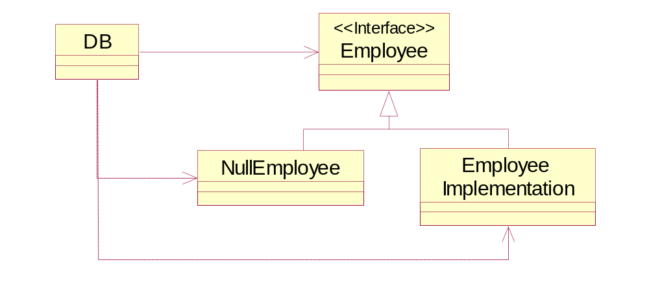
NULL Object模式
Employee e=DB.getEmployee(“Bob”);
if (e!=null && e.isTimeToPay(today))
e.pay();
Employee e=DB.getEmployee(“Bob”);
if (e.isTimeToPay(today))
e.pay();
-<number>-

Slide 88
内容安排
模式基础
设计模式
GoF设计模式及应用
GRASP职责分配模式
模式与编程语言
模式与重构
-<number>-

Slide 89
职责
职责（Responsibility）：一个类或类型的契约或者义务；它与对象在行为上的义务密切相关；可分为两类职责：
  “知道”型职责
    知道自己的私有的、封装了的数据
    知道与自己相关联的对象信息
    知道自己派生出来或者计算出来的事物
  “做”型职责
    自己完成某件任务
    发起其他对象执行动作
    控制和协调其他对象内的活动
-<number>-

Slide 90
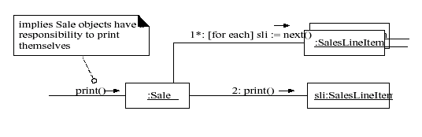
职责和方法
方法实现职责(操作)
-<number>-

Slide 91
GRASP特征及核心思想
GRASP的主要特征：
- 对象职责分配的基本原则。
- 主要应用在分析和建模上。
GRASP的核心思想的理解：
自己干自己的事（职责的分配）
自己干自己能干的事（职责的分配）
自己只干自己的事（职责的内聚）

Slide 92
GRASP模式—通用责任分配软件模式
（1）专家模式(Expert)
（2）创建者(Creator)
（3）高聚合度或高内聚(High Cohesion)
（4）低耦合度或低耦合(Low Coupling)
（5）控制者(Controller)
（6）多态（Polymorphism）
（7）纯虚构 （Pure Farication ）
（8）中介者（Indirection ）
（9）保护变化（Protected Variations）

Slide 93
（1）信息专家(Information expert)
问题：当我们为系统发现完对象和职责之后，职责的分配原则（职责将分配给哪个对象执行）是什么？
解决方案：
职责的执行需要某些信息（information），把职责分配给该信息的拥有者。换句话说，某项职责的执行需要某些资源，只有拥有这些资源的对象才有资格执行职责。
这有点类似现实世界的“有能者为之”的概念。你有建筑知识，可以去执行盖楼的职责；你有法律知识，可以去裁判案件等等。
将职责分配给具有履行职责所需要的信息的类
通俗点就是：该干嘛干嘛去，别管别人的闲事或者我的职责就是搞这个，别的事不管。

Slide 94
优点：
满足了面向对象设计的封装性的设计，一般情况下都会满足Information Expert模式。因为Information Expert是对类的属性（信息），以及对类的属性的操作的封装，它符合对象封装性的概念。
优点：
- 信息的拥有者类同时就是信息的操作者类，可以减少不必要的类之间的关联。
- 各类的职责单一明确，容易理解

Slide 95
Information Expert例
为了说明问题，我们使用“学生成绩管理系统”中的用例1来说明。
用例1：
管理员创建题库（把题条加入题库）
再细化一下：
管理员创建题库(把题条加入题库)：如果题库中已经存在所给的题条，则退出，否则加入题条。
这样就存在3个对象：管理员用户User，题条SubjectItem，题库SubjectLibrary
2个职责：判断（新加入的题条是否与题库某题条相等），加入（题条的加入）

Slide 96

这2个职责究竟应该由哪个对象执行？
我们使用Information Expert模式来分析。
1、判断2个题条是否相等，只要判断题条的ID属性（或其它属性）是否相等就可以了。题条的ID是属于题条的，所以对它的操作应该放在题条SubjectItem里。
2、题条的加入需要操作的数据有2部分，一部分是新加入的题条本身，另一部分是题库（加入到题库），题条是题库的一部分，所以题条的加入应该放在题库SubjectLibrary里完成。
如果把以上2个职责放在第三方类中，无疑增加了它们与第三方类之间的耦合关系。

Slide 97
（2）创建者(Creator)
问题：类的实例的创建职责，应该分配给什么样的类？或者说类的实例应该由谁创建？
将创建一个类A的实例的职责指派给类B的实例，如果下列条件满足的话
a) B聚合了A对象
b) B包含了A对象
c) B纪录了A对象的实例
d) B要经常使用A对象
e) 当A的实例被创建时，B具有要传递给A的初始化数据(也就是说B是创建A的实例这项任务的信息专家)
f) B是A对象的创建者
如果以上条件中不止一条成立的话，那么最好让B聚集或包含A，通俗点就是：我要用你所以我来创建你，请不要让别人创建你。
这个模式是支持低耦合度原则的一个体现。

Slide 98
应用Creator模式的好处
- 整个结构清晰易懂
- 有利于类或组件的重用
- 防止职责的分散
- 降低耦合性
如果不遵循Creator模式，把类的实例的创建职责交给无关的类，类之间的关系变得复杂化，降低系统的可维护性和可扩展性。
一般来说，应用Creator模式，可以从上至下设计好类之间的包含或聚集关系阶层图，让每个类负责创建自己包含的类的实例。

Slide 99
Creator模式的应用例
为了更清楚地说明Creator模式，我们举一个GUI的例子：
有一个用户窗口MainWindow，包含Menu，ToolBar，Dialog等，Dialog上布置有Textbox，Button等元素。
我们应用Creator模式，先为它们设计好具有阶层关系的类图，如下：
因为MyMenu，MyToolBar，MyDialog由MainWindow所包含，MyTextbox，MyButton被MyDialog包含，MainWindow由Main类调用，
根据Creator模式所提倡的方法，它们的实例的创建职责的分配应该是：
MainWindow的实例由Main创建
MyMenu，MyToolbar，MyDialog的实例由MainWindow创建，
MyTextbox，MyButton的实例由MyDialog创建。

Slide 100
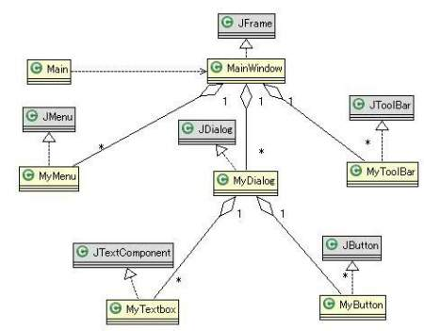

Slide 101
反过来，如果MyMenu，MyToolBar，MyDialog等实例的创建都放在Main类里，那么Main就跟它们产生一种“关联”关系，如果MyMenu，MyToolBar，MyDialog等发生修改，Main也不得不跟着一起修改，也就是说大大增强了Main类跟它们之间的耦合关系；而Main类本身，也聚集了多余的实例创建功能，降低了Main类的聚合性。

Slide 102
（3）高聚合度或高内聚(High Cohesion)
高内聚模式（High Cohesion）是GRASP模式中为降低类的复杂程度，简化控制而提出的面向对象设计的原则性模式。高内聚（High Cohesion）与低耦合（Low Coupling）模式是GRASP其他模式的根本。
问题：怎么做才能降低类的复杂程度，简化控制？
High Cohesion模式所提倡的解决方案：
紧密相关的功能（职责）应该分配给同一个类。
所谓内聚，是指单个物体（类）内部的功能聚集度。比如，只包含有相互关联的功能的类，具有高内聚性，同时，它的外部表现（作用，意图）也就明显；反之，如果一个类由一些不相关的功能构成，它的内聚性就低，它的外部表现就不明显，一方面很难理解它的作用和意图，另一方面,一旦需求变化，扩展性就差。

Slide 103
在现实世界里，高内聚（High Cohesion）表现在“各司其职”上，也就是说自己只干跟自己相关的工作，别人的工作让别人做。比如，电视机只有信息传播的功能，冰箱只有冷藏冷冻的功能，它们就是一个功能高内聚的个体。为什么不把电视机与冰箱的功能做在一起呢？因为做在一起的话，一方面,只需要电视或冰箱功能的消费者却不得不同时购买它们的整合体，而且消费者如果想换代电视机时，冰箱也只有一起换代;另一方面,如果厂家需要升级电视功能,也不得不考虑怎么整合原来的冰箱功能。也就是说功能低内聚的产品，不利于消费者使用，不利于生产者维护，不利于产品本身的升级换代。
同样，反映到软件设计上，低内聚的类存在使用难，维护升级难的缺点。

Slide 104
应用High Cohesion模式的好处
高内聚（High Cohesion）与低耦合（Low Coupling）是GRASP模式的核心概念，是其它GRASP模式的根本。
优秀的面向对象设计，一般都遵从[高内聚，低耦合]原则。
- 聚集相关功能，结构清晰，容易理解
- 只聚集相关功能，使得类的职责单一明确，从而降低类的复杂程度，使用简单

Slide 105
（4）低耦合度或低耦合(Low Coupling)
低耦合模式（Low Coupling）是GRASP模式中为降低类之间的关联程度，适应可变性而提出的面向对象设计的原则性模式。高内聚（High Cohesion）与低耦合（Low Coupling）模式是GRASP其他模式的根本。
问题：怎么做才能降低类之间关联程度，能适应需求的变化呢？
Low Coupling模式所提倡的解决方案
为类分配职责时，应该尽量降低类之间的关联关系（耦合性）。亦即，应该以降低类之间的耦合关系作为职责分配的原则。

Slide 106
所谓耦合，是指多个物体（类）之间的物理或者意思上的关联程度。在面向对象方法中，类是最基本的元素，耦合主要指不同类之间相互关联的紧密程度。面向对象里的关联，主要指一个类对另一个类的调用，聚合（包含），参数传递等关系。
比如，所谓2个关联得非常紧密的类（高耦合），是指其中一个类发生变化（修改）时，另一个类也不得不跟着发生变化（修改）。
面向对象设计要求类之间满足“低耦合”原则，它是衡量一个设计是否优良的一个重要标准，因为“低耦合”有助于使得系统中某一部分的变化对其它部分的影响降到最低程度。

Slide 107
应用Low Coupling模式的好处
- 独立性，有利于重用。
- 适应需求变化，一旦发生变化时，可以把影响缩小到最小范围。

Slide 108
内聚与耦合的辩证关系
一方面，高内聚要求把紧密关联的功能（职责）聚集在同一个类中，防止功能的扩散和类的无谓增加，从而减少类之间的关联，降低类之间的发生耦合的机率。
另一方面，高内聚要求把不相关的功能分散到不同的类，类增加了，势必造成相互关联类的增加，从而增大类之间发生耦合的机率。
面向对象设计，应该考虑效率，实现难度等因素，同时兼顾高内聚（High Cohesion）与低耦合（Low Coupling）性。

Slide 109
（5）控制者(Controller)
控制器模式（Controller）是GRASP模式中解决事件处理职责问题的模式。
问题：在UI层之外，应该由哪个类来处理（控制）系统操作（事件）呢？或者说，当触发一个系统事件时，应该把对事件的处理职责分配给UI层之外的哪个类呢？
Controller模式所提倡的解决方案
把系统事件的处理职责分配给Controller（控制器）类。
担当Controller（控制器）类角色的候补类可能为：
- 系统全体，设备，子系统等的表现类（Facade Controller）
- 系统事件发生的用例的控制类，通常被命名为Handler，Coordinator，Session等（用例或Session的控制器）。整个系统事件都使用同一个控制器。

Slide 110
Controller模式相当于著名的MVC设计模式的C（Controller）部分。
Controller模式提倡用一个专门的类来处理所有的系统事件。或者说Controller模式把所有系统事件的处理职责分配给一个专门的类集中处理。

Slide 111
应用Controller模式的好处
应用Controller模式的系统，对系统事件进行集中处理，所以：
- 防止同类职责的分散。满足高内聚，低耦合原则。
- 有利于共通处理（前处理，后处理等）。
- 变化的高适应能力。能够把变化的修改范围控制在最小范围（控制器）之内。
Controller模式的应用例
MVC模式。

Slide 112
（6）多态（Polymorphism）
多态性模式（Polymorphism）是GRASP扩展模式的一种，它通过多态操作把基于类型的可变行为的定义职责分配给行为发生的类。
问题：根据类型（类）的不同而发生变化的行为的定义职责，应该分配给谁？
问题比较抽象难懂，我们通过举例来解释一下。
比如物体的移动行为，不同的物体有不同的移动方法，比方说汽车与人的移动方法不一样。

Slide 113
Polymorphism模式所提倡的解决方案
Polymorphism模式提倡通过多态操作把基于类型的可变行为的定义职责分配给行为发生的类。
又是一个抽象的概念。我们来解释一下。
多态性是面向对象的重要概念之一。所谓多态性，简单地说，就是具有同一接口的不同对象对相同的消息具有不同的行为。或者说同一消息作用于不同的对象，而产生不同的结果。
传统的设计方法，当类型发生变化时，利用条件判断语句对类型进行判断，然后执行不同的行为。
Polymorphism模式把各变化的“行为”定义职责分别分配给具有相同操作行为界面的通用接口的实现子类，利用多态性适应行为的可变性。

Slide 114
应用Polymorphism模式的好处
- 避免重复代码
- 避免重复的分支条件
- 易扩展。只要实现了统一的通用接口，便可实现行为的扩展

Slide 115
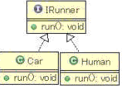
Polymorphism模式的应用例
上面的例子：物体的移动行为，应用Polymorphism设计模式，它的类图便是：
如果我们需要扩展“移动”行为，只需简单地创建一个实现IRunner接口的类。

Slide 116
（7）纯虚构 （Pure Farication）
纯虚构模式（Pure Fabrication）是GRASP扩展模式之一，它把非问题领域中的职责分配给人工定义的类。
问题：非问题领域中的职责应该分配给谁？或者说，按照信息专家等模式分配职责时，存在某些不恰当的职责时，应该怎么做？
所谓不恰当的职责，是指难以分配的职责：在保证高内聚，低耦合的条件下，某些职责难以分配给现存的任何问题领域里的类。
Pure Fabrication模式所提倡的解决方案
Pure Fabrication模式提倡把那些非问题领域的职责分配给那些人工生成的或者容易分配此类职责的概念类。

Slide 117
Domain Class的概念
我们设计对象的时候应该尽量保持与现实世界里的对象一致。这种与现实世界里的对象保持一致的从业务分析中抽象出来的类叫做“Domain Class”。它相当于上述问题领域里的类。
比如一个简单的用例：用户注册。
用户就是一个“Domain Class”，它是现实世界里的业务对象。相当于这里的“问题领域里的类”。
用户注册需要操作数据库，[数据库操作]是系统功能实现的一个必需功能，它不是现实世界里存在的业务对象，它是一个非Domain Class。如果把[数据库操作]看作一个行为职责，它就相当于这里所说的“非问题领域里的职责”。
一般来说，Domain Class与非Domain Class的功能如果聚集在一个类里，就破坏了“高内聚”原则。

Slide 118
应用Pure Fabrication模式的好处
高内聚。不必分配问题领域以外的职责给各Domain类，从而保证各Domain类内部功能上的高度聚集性。
- 低耦合。问题领域以外的职责被分配给第三方非Domain类，一方面可以降低各Domain类之间的关联程度，另一方面可以比较漂亮地整合系统的各方面的职责。
- 重用性。各Domain类由于功能上的聚集与关联度的降低，可以更容易地得到重用。

Slide 119

Pure Fabrication模式的应用例
以上述“用户注册”的用例为例，对于问题领域里的类“用户（User）”，如果把“数据库操作的职责”分配给“用户（User）”，那么User类的内聚性大大降低。
应用Pure Fabrication模式，应该人工定义一个数据库管理的概念类UserDbMgr，把数据库操作的功能分配给它完成。
如图，分离Domain类User与非Domain类UserDbMgr，User类只保持问题领域中的信息。保证了高内聚性，和易重用性。

Slide 120
（8）中介者或间接性 （Indirection ）
间接性模式（Indirection）是GRASP模式中解决类的关联问题的模式。
问题：为了避免类之间的直接关联，应该给什么样的类分配“关联”责任？
Indirection模式所提倡的解决方案
当多个类之间存在复杂的消息交互（关联）时，Indirection模式提倡类之间不直接进行消息交互处理（非直接），而是导入第三方类，把责任（多个类之间的关联责任）分配给第三方类，降低类之间的耦合程度。

Slide 121
应用Indirection模式的好处
- 高内聚。通过把“关联”的功能分散到第三方类，原来的类可以更加关注自身功能的实现。
- 低耦合。原本关联类之间不直接关联，降低类之间的耦合性。
- 高重用性。第三方类对“关联”功能的集中处理，与原来的类对自身功能的专注，有利于类的重用。
Indirection模式的应用例
应用Indirection模式的一个最好范例是GoF的Mediator（中介者）模式。

Slide 122
（9）保护变化或变化预防（Protected Variations）
变化预防模式（Protected Variations）是GRASP扩展模式之一，它设计稳定的接口来应对将来可能发生的变化或其它不安定的因素。
问题：对存在于系统，子系统，或对象等元素中的各种变化或不安定的因素，为了不产生对其他元素的不利影响，在它们中间应该怎么样分配职责？
Protected Variations模式所提倡的解决方案
Protected Variations模式提倡在可预测的变化或不安定因素的周围，用稳定的接口来承担职责。
在面向对象设计中，面向接口编程便符合Protected Variations模式的概念。

Slide 123
有人把Protected Variations模式称为Don't Talk to Strangers（别跟陌生人说话）。因为它跟实现Protected Variations模式的考虑方法一致。
Don‘t Talk to Strangers别名Demeter法则:（LoD: the Law of Demeter），它的基本原则是：只跟直接依赖的对象通信（不要耦合没有明显通信需求的2个对象），也就是说2个对象之间，能不关联的就尽量不要关联。
所谓直接依赖的对象，例如有一个对象A，跟它直接依赖的对象有：
1、A对象本身
2、A的属性成员对象
3、通过参数传送给A的对象（A的方法里参数）
4、A的方法内部生成的对象

Slide 124
为什么说LoD跟实现Protected Variations模式的考虑方法一致呢？
我们举例来说明。
假如，系统需要实现这样一个功能，把一段字符串保存到文件，打印机等输出设备。
这是一个可变的或者说存在不安定因素的功能需求，因为输出设备除了文件，打印机之外，还可能有数据库，屏幕终端，网络输出流等。
应用Protected Variations模式，我们为其定义一个能实现输出功能的稳定接口IOutputer，而具体的功能在具体的子类中实现，比如打印机输出类PrinterOutputer，数据库输出类DatabaseOutputer，文件输出类FileOutputer等。
使用此“输出功能”的用户只要知道接口就行了。
也就是说，对于用户来说，用户的直接依赖对象只有父接口IOutputer，至于其子类诸如PrinterOutputer，DatabaseOutputer，FileOutputer等都属于陌生人。

Slide 125
应用Protected Variations模式的好处
- 提高系统对变化的应对能力。一旦系统的可预见的不安定因素发生变化（比如追加功能等），只需要生成一个已有的稳定接口的实现类就可以了，无需修改原来的类。
- 高内聚。具体的功能在各子类中实现，各类的内部功能具有高度聚集性。
- 低耦合。用户类只跟稳定接口通信，减少了跟其它陌生对象的关联的机会，降低了类之间的耦合性。

Slide 126
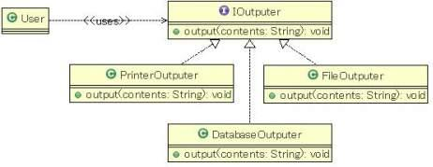
Protected Variations模式的应用例
例：把一段字符串保存到文件，打印机等输出设备。
应用Protected Variations模式的类图：

Slide 127
Demeter准则
作为PV模式的一个特例，Demeter准则是获得受限结构变化的一种机制，它给出了在一个方法内应该向哪些对象发送消息的限制
Demeter准则（Law of Demeter）：在那些需要在其上发送消息的对象上面放置一些限制条件，它表明在一个方法中，消息只能发往下面的对象
  对象本身
  方法的一个参数
  对象本身的属性
  对象本身的一个属性集合中的元素
  该方法内创建的对象
别名：不要和陌生人讲话
-<number>-

Slide 128
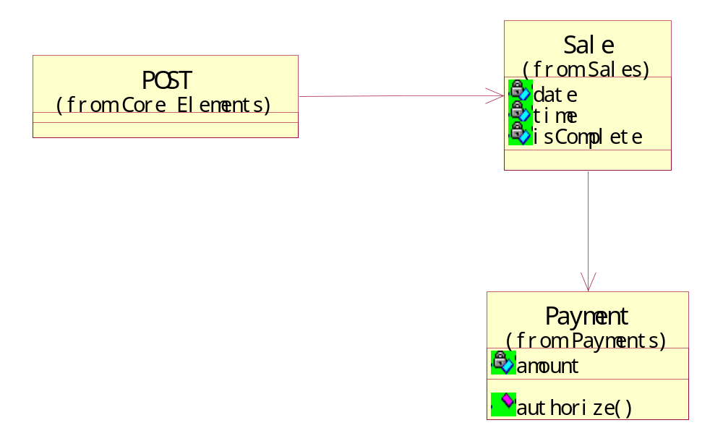
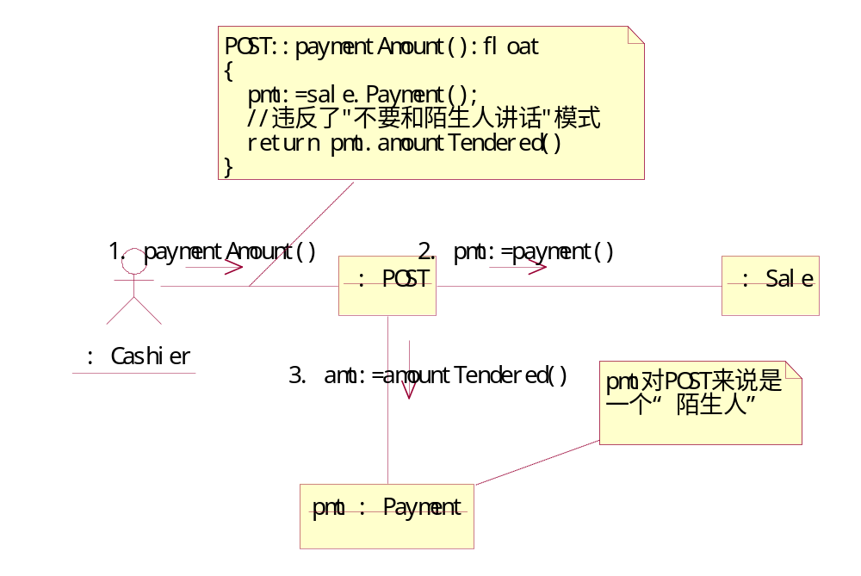
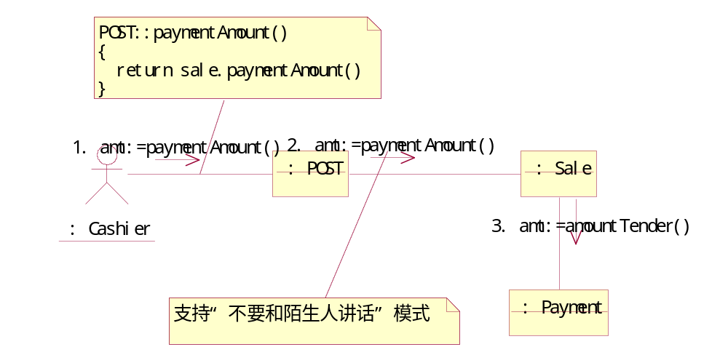
示例：不要和陌生人讲话
-<number>-

Slide 129
内容安排
模式基础
设计模式
GoF设计模式及应用
GRASP职责分配模式
模式与编程语言
模式与重构
-<number>-

Slide 130
模式与编程语言
模式不依赖于编程语言
某种程度上来说，模式构成了一种设计语言，它比编程语言更进了一步，使开发人员可以彼此交流设计思想
可以用任何语言实现任何设计模式
  对于特定的模式，用某些语言要比用其他语言更容易实现
-<number>-

Slide 131
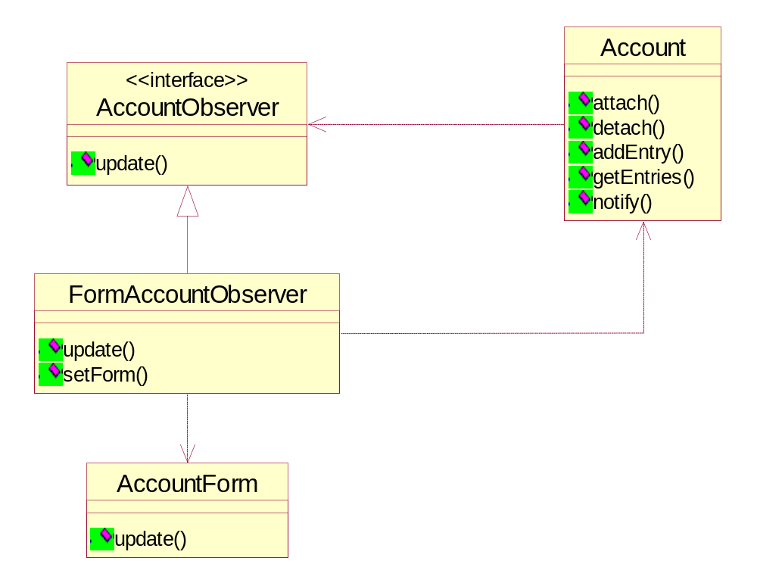
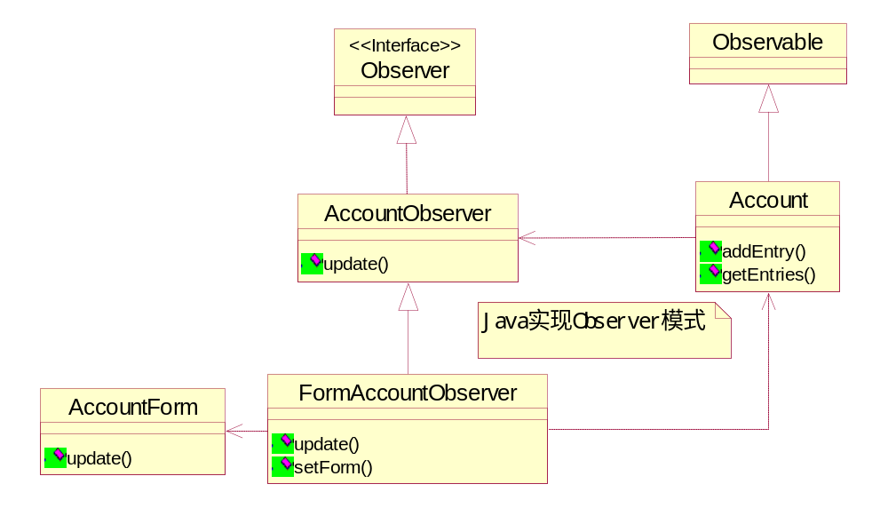
GoF：Observer模式的实现
-<number>-

Slide 132
内容安排
模式基础
设计模式
GoF设计模式及应用
GRASP职责分配模式
模式与编程语言
模式与重构
-<number>-

Slide 133
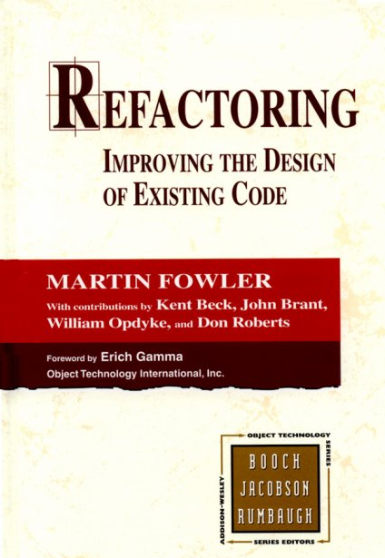
重构
重构：改善既有代码的设计
  Refactoring：Improving the Design of Existing Code
所谓重构是这样一个过程：在不改变代码外在行为的前提下，对代码做出修改，以改进程序的内部结构
“在代码写好之后改进它的设计”
-<number>-

Slide 134
关于重构
重构源于Smalltalk，Smalltalk中提供了Refactoring Browser来支持重构
重构成为XP（eXtreme Programming）中最重要的实践过程
重构的目标：使软件模块（类、构件等）具有它合适的职责
  运行起来所完成的功能
  应对变化
  和阅读它的人进行沟通
-<number>-

Slide 135
设计模式与重构
设计模式为重构提供了目标
  重构工作依据设计模式来进行
重构使设计模式重新闪现光辉
  追求完美的设计却无法写出实用的代码，而“实用”使软件压倒一切的要素
  Joshua Kerievsky在“模式与XP”指出：在设计前期使用模式常常会导致过度工程
  简单设计，再重构
  Refactoring to Patterns
-<number>-

Slide 136
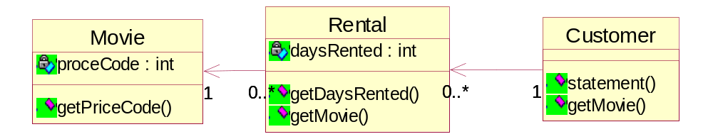
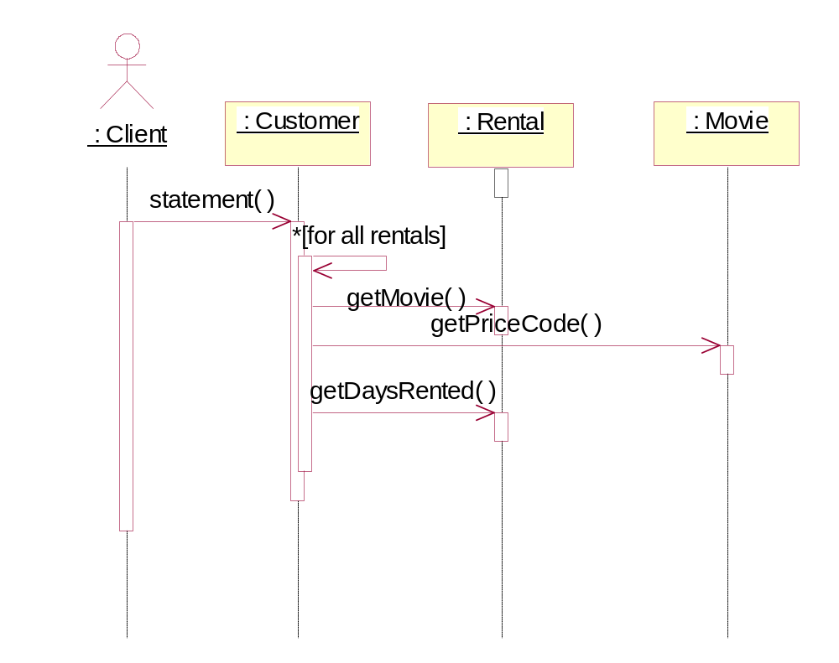
重构实践：影片出租店
public String statement() {……
switch(each.getMovie().getPriceCode()){
case Movie.REGULAR:
thisAmount += 2;
if(each.getDaysRented()>2)
thisAmount += (each.getDaysRented()-2)*1.5;
break;
case Movie.NEW_RELEASE:
thisAmount += each.getDaysRented()*3;
break;
case Movie.CHILDRENS:
thisAmount += 1.5;
if(each.getDaysRented()>3)
thisAmount += (each.getDaysRented()-3)*1.5;
break;
}
……
if ((each.getMovie().getPriceCode() == Movie.NEW_RELEASE) &&
each.getDaysRented() > 1)
frequentRenterPoints ++;
……}
public String statement() {
double totalAmount = 0;
int frequentRenterPoints = 0;
Enumeration rentals = _rentals.elements();
String result = "Rental Record for " + getName() + "\n";
while(rentals.hasMoreElements()){
double thisAmount = 0;
Rental each = (Rental) rentals.nextElement();
//determine amounts for each line
switch(each.getMovie().getPriceCode()){
case Movie.REGULAR:
thisAmount += 2;
if(each.getDaysRented()>2)
thisAmount += (each.getDaysRented()-2)*1.5;
break;
case Movie.NEW_RELEASE:
thisAmount += each.getDaysRented()*3;
break;
case Movie.CHILDRENS:
thisAmount += 1.5;
if(each.getDaysRented()>3)
thisAmount += (each.getDaysRented()-3)*1.5;
break;
}
// add frequent renter points
frequentRenterPoints ++;
// add bonus for a two day new release rental
if ((each.getMovie().getPriceCode() == Movie.NEW_RELEASE) &&
each.getDaysRented() > 1)
frequentRenterPoints ++;
// show figures for this rental
result += "\t" + each.getMovie().getTitle() + "\t" +
String.valueOf(thisAmount) + "\n";
totalAmount += thisAmount;
}
// add footer lines
result += "Amount owed is " + String.valueOf(totalAmount) + "\n";
result += "You earned " + String.valueOf(frequentRenterPoints) +
" frequent renter points";
return result;
}
影片出租店管理程序：计算每一位顾客的消费金额并打印报表（statement）。操作人员告诉程序：顾客租了那些影片、租期多长，程序便根据租赁时间和影片类型计算费用。影片分为三类：普通片、儿童片和新片。除了计算费用外，还要为常客计算点数；点数会随着“租片种类是否为新片”而有所不同！
-<number>-

Slide 137
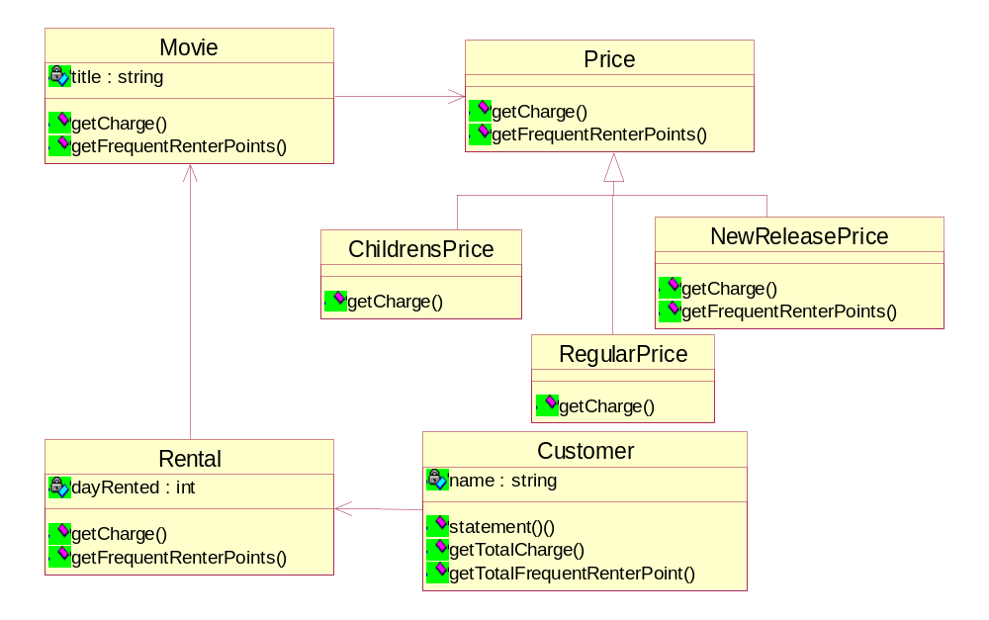
重构：GoF-state模式
-<number>-

Slide 138
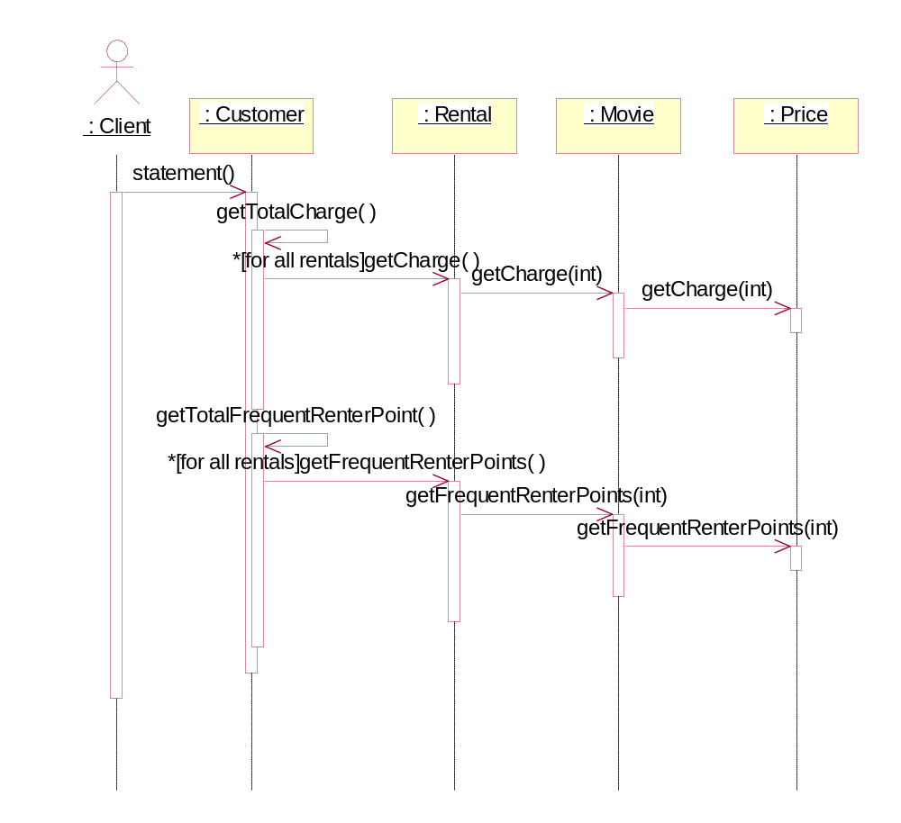
重构后的statement交互图
-<number>-

Slide 139
谢谢

